Slide 1

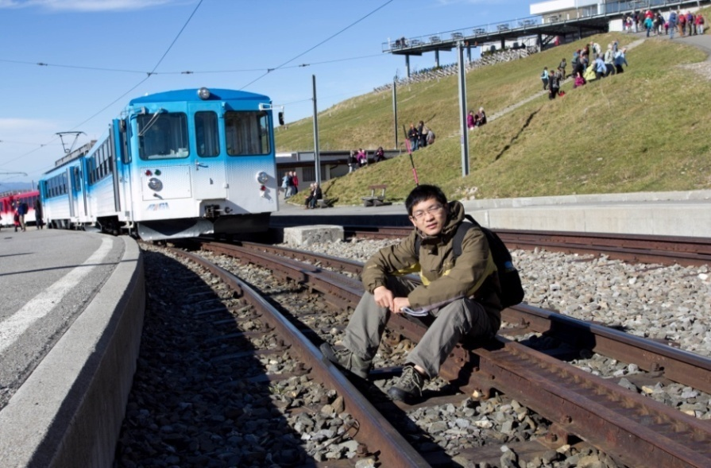

研究生国家奖学金答辩
张德良
物理学院 近代物理系 快电子实验室
核探测与核电子学国家重点实验室
物理电子学 博一 中共党员
家乡：云南 曲靖
导师：安琪老师 刘树彬老师

Slide 2
勤奋学习，红专并进，理实交融
天道酬勤
个人简介
学术科研
我的大学生活
论文发表
学生工作

Slide 3
个人简介
2012.09—今
物理学院 近代物理系 物理电子学
提前转博，攻读博士学位
博
2011.09—2012.08
物理学院 近代物理系 物理电子学
成绩优秀（加权平均分91）
硕
2007.09—2011.07
中国科大 少年班学院 物理电子学
连续三年获优秀学生奖学金
本

Slide 4

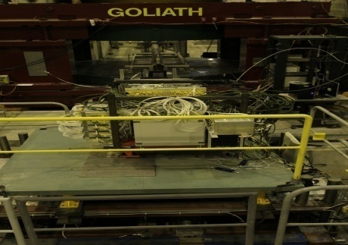
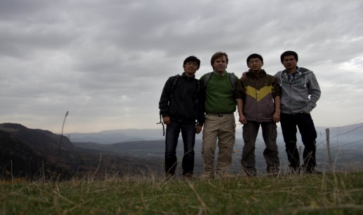
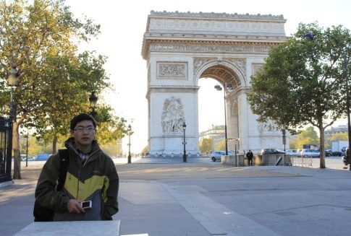
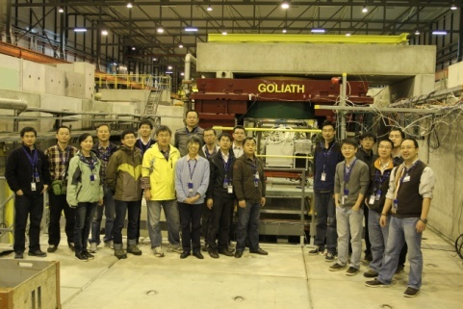
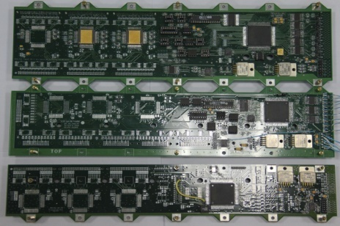
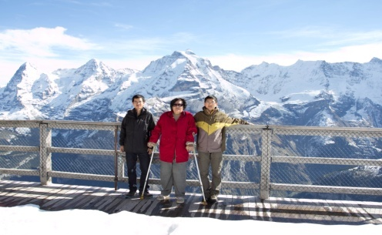
科研一
空间暗物质粒子探测卫星
暗物质探测卫星是我国空间科学先导专项之一
负责前端读出电子学的设计、调试
已经完成6个版本的前端电子学板设计、调试、测试
2012年08月于紫金山天文台参与桌面宇宙线联调
2012年10月赴CERN一个月暗物质探测卫星电性件束流实验
2013年01月到紫金山天文台进行结构件安装
2013年08月到中科院空间中心进行激光闩锁实验
2013年09月到烟台513所开展初样前端电子学的设计生产工作

Slide 5
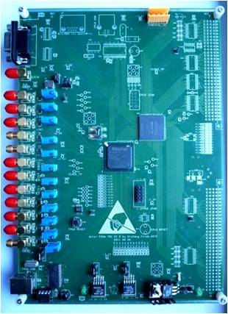
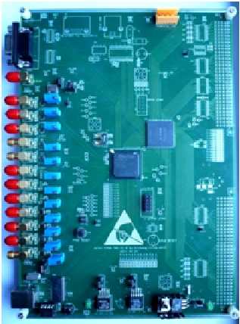

科研二
基于Actel Flash-based FPGA 的高精度时间测量电路(TDC)研究
中央高校基本科研业务费专项资金（WK203004002）（WK2030040015）
方案研究、功能仿真、电路板设计、测试
（1）Wave-union：Bin size和RMS提至50ps，死时间250ns
（2）Multi-delay lines：Bin size和RMS提至50ps，死时间25ns
（3）Vernier delay line：Bin size 41ps，RMS 17ps，死时间100ns
（1）A Novel High Precision Vernier TDC with Low Dead Time and Wide Dynamic Range Implemented in an Actel Flash-Based FPGA
（2）Performance and Tradeoffs of the Multitime Measurements Averaging TDCs in an Actel Flash-based FPGA

Slide 6
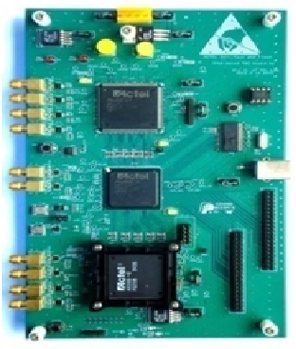
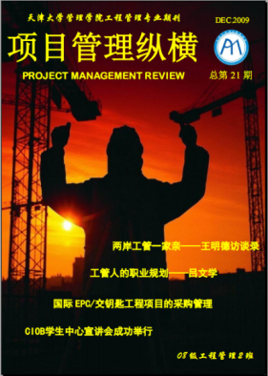
科研三
空间抗辐射高精度时间测量电路(TDC)技术研究
中央高校基本科研业务费专项资金（WK203004002）（WK2030040015）
方案研究讨论、仿真测试
利用Actel Flash型FPGA进行TDC的设计预演
反熔丝型FPGA中实现74ps的时间分辨的TDC电路
（1）Development of High Resolution TDC Implemented in Radiation Tolerant FPGAs for Aerospace Application，会议
（2）Development of High Resolution TDC Implemented in Flash-based and Anti-fuse FPGAs for Aerospace Application，期刊

Slide 7
论文发表
一篇会议+三篇期刊
（1）Development of High Resolution TDC Implemented in Radiation Tolerant FPGAs for Aerospace Application，会议
（2）A Novel High Precision Vernier TDC with Low Dead Time and Wide Dynamic Range Implemented in an Actel Flash-Based FPGA
（3）Performance and Tradeoffs of the Multitime Measurements Averaging TDCs in an Actel Flash-based FPGA
（4）Development of High Resolution TDC Implemented in Flash-based and Anti-fuse FPGAs for Aerospace Application，期刊

Slide 8
学生工作
学生工 作
校园生活
2011年秋季学期 近代物理系硕士班 党支部书记
整理班级支部党员信息、开展推优入党工作
组织班级联谊活动
2011年暑假 科大云南招生志愿者队长
2011级科大云南的10名学生中，其中5名由我招入
2010—2012 连续多年寒假回高中母校宣传科大
2011年 成立科大云南老乡会组织 担任会长
组织新生迎接、辅导
与合工大、安大云南老乡会联谊
筹备科大云南校友会
班级
志愿者
老乡会

Slide 9
学生工作
学生工 作
校园生活
2011年—2012年 科大学生武术协会 会长
与合工大、安大、安医等7个高校武协成立合肥武术联盟
带队参加2012年科大迎校迎新晚会武术表演
带队参加化院少院、微尺度迎新晚会武术表演
带队参加外校跆拳道比赛和晚会武术表演
2011年—2012年 科大学生创业协会 副会长
与研究生会合作组织2011年挑战杯创业计划竞赛
组织创业讲坛、创业座谈会十余场
组队参与第四届中科院青年创业大赛，并获得好评
2010年—2011年 物理学院研究生会 干事
组织学术茶话会、联谊会多场
武术协会
创业协会
物理学院
研究生会

Slide 10
Thank You!
张德良
物理学院 近代物理系 物理电子学
快电子实验室
核探测与核电子学国家重点实验室

